Slide 1


深圳市海纳创视科技有限公司
简 介
2016_7

Slide 2
目 录
01
海纳是做什么的？
02
产品如何在市场中应用？
03
产品规格简介
04
为什么要选择海纳？
05
实际应用效果展示

Slide 3

海纳是做什么的
01
02
海纳创视简介
发展历程
2014年4月推出全新低码流低功耗的广播级直播摄像机，包括RTMP高清一体机，RTMP球机，产品得到客户充分认可，成为首选的品牌
2013年全面专注推广直播摄像机，并成功应用于各大行业里的客户，累积了丰富的客户案例和产品经验
2013年1月推出直播系列产品，并逐渐退出安防业务，转型流媒体直播行业
2012年5月产品全面通过CE和FCC检测，出口意大利，并推出高清激光网络球机，成功应用四川“天网”项目
2011年10月推出网络摄像机和视频编码器
创立于2011年6月
2016年5月推出全新广播级+星光级直播摄像机

Slide 4



海纳是做什么的
02
02
定位的产品主类
专注于网络视频设备的厂商
前端产品
网络直播摄像机
网络直播编码器
远程集中管理软件
后端产品

Slide 5
海纳是做什么的
03
02
产品作用的简介
1、网络直播摄像机：
2、网络直播编码器：
3、远程集中管理软件：
集图像拍摄、编码、网传直播、录制为一体的摄像机
用于对外部视频源进行编码、网传直播、录制的设备
用于对网络直播摄像机进行远程集中管理的软件

Slide 6
产品如何在市场中应用
01
需要用到视频直播的行业
交通视频直播
庭审视频直播
教学视频直播
景点&娱乐视频直播
幼儿园视频直播
视频会议直播
政务公开视频直播
企业透明化展示等……

Slide 7
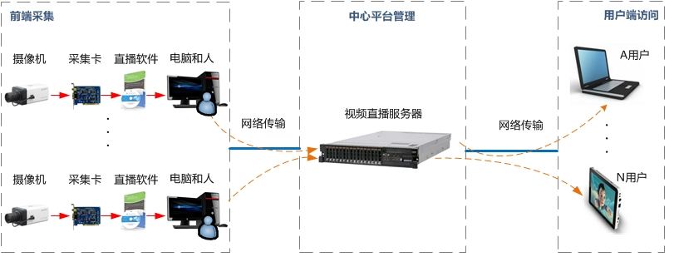
产品如何在市场中应用
02
传统的视频直播其采集方式

Slide 8
产品如何在市场中应用
03
传统的视频直播存在的弊端
系统构造庞杂
需要多个软/硬件组成
需要人员现场操作
维护使用极其不便
PC推送维护多，稳定性较差
搭建麻烦，不支持远程操作
物力、人力投入高
需要购置多个部件
每个现场需要派遣人员

Slide 9
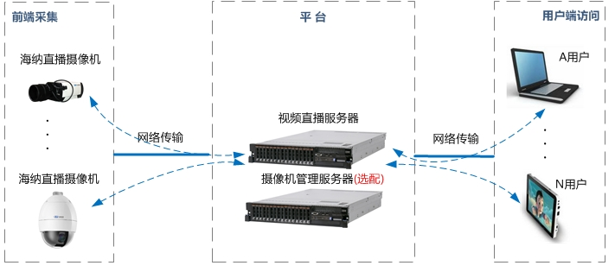
产品如何在市场中应用
04
02
海纳提倡的视频直播采集方式

Slide 10
产品如何在市场中应用
05
海纳提倡的视频直播优势
系统构造大大简化
一台摄像机替代所有软硬件
无需人员现场驻守
维护使用极其便利
只需插电和插网线
支持远程管理和维护
成本较低
仅需要购置1台设备
搭建快，免派遣人员驻守

Slide 11
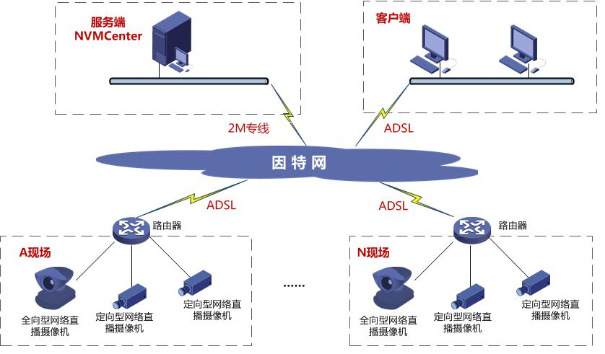
产品如何在市场中应用
06
海纳远程管理软件简介

Slide 12
产品如何在市场中应用
07
海纳远程管理软件简介
无需摄像机有固定IP，无需绑定域名和映射端口，即可接入
方便远程对摄像机工作状态进行监测和维护
方便远程对摄像机进行配置和升级
大大减少跑现场的次数，降低维护成本，提高服务效率

Slide 13
产品如何在市场中应用
06
RTMP流媒体会被HTML5取代？
我们有理由相信
不会
有人说，未来将是HTML5的时代，没错。不过我们有理由相信，RTMP流媒体，正在向HTML5靠拢，比如以FMS为代表的RTMP服务端，目前已经支持HLS协议（HTML5支持HLS协议），并且更名为AMS，把Flash简称的“F”改成了“A”，这已经是一个靠拢的信号……未来我们相信，RTMP流将全面握手HTML5
这是相互推动的关系
前端：RTMP流的生成
服务端:FMS或Wowza
用户端：Flash或HTML5

Slide 14

产品规格简介
01
广播级网络直播摄像机
嵌入式LINUX系统
采用最强的安霸广播级编码芯片，安霸是全球供认的低码流、低功耗、高性能编码解决方案，其低码流传高清，720P仅需1M，即可媲美其他厂商2M效果，大大节省带宽成本，提高摄像机使用数量，并全面节省前/后端网络带宽成本，降低服务器压力和用户端压力
外置镜头，可任意搭配不同焦距镜头，可转接C接口镜头
可输出960P全高清视频，向下兼容720P、480P
H.264视频压缩，AAC/G.711音频编码
内嵌RTMP协议，支持ONVIF监控协议
可选配WIFI传输，解决网络布线的困扰
支持音频输入，线性输入

Slide 15
产品规格简介
02
星光级网络直播摄像机
嵌入式LINUX系统
采用最强的安霸广播级编码芯片，安霸是全球供认的低码流、低功耗、高性能编码解决方案，其低码流传高清，1080P仅需1M，即可媲美其他厂商2M效果，大大节省带宽成本，提高摄像机使用数量，并全面节省前/后端网络带宽成本，降低服务器压力和用户端压力
采用SONY 星光级成像器，在极低光线下，拍摄画面依然清晰可见
外置镜头，可任意搭配不同焦距镜头，可转接C接口镜头
可输出1080P全高清视频，向下兼容720P、480P
H.264视频压缩，AAC/G.711音频编码
内嵌RTMP协议，支持ONVIF监控协议
可选配WIFI传输，解决网络布线的困扰
支持音频输入，线性输入

Slide 16
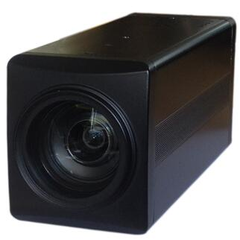
产品规格简介
03
变焦型网络直播摄像机
嵌入式LINUX系统
采用最强的安霸广播级编码芯片，安霸是全球供认的低码流、低功耗、高性能编码解决方案，全面节省前/后端网络带宽成本，降低服务器压力和用户端压力
可输出1080P全高清视频，向下兼容720P、480P
支持18倍光学变焦，拍摄距离最远可达近千米，支持自动聚焦
H.264视频压缩，AAC/G.711音频同时编码
内嵌RTMP协议，支持ONVIF监控协议
可选带室外护罩
提供标准支架孔，可以安装于各种三脚架

Slide 17


产品规格简介
04
红外型网络直播摄像机
嵌入式LINUX系统
采用最强的安霸广播级编码芯片，安霸是全球供认的低码流、低功耗、高性能编码解决方案，全面节省前/后端网络带宽成本，降低服务器压力和用户端压力
采用星光级成像器，在极低光线下，拍摄画面依然清晰可见
可输出1080P全高清视频，向下兼容720P、480P
H.264视频压缩，AAC/G.711音频编码
内嵌RTMP协议，支持ONVIF监控协议
可选配WIFI传输，解决网络布线的困扰
整机防尘防尘，可灵活应用于各种室内外场合下长期使用
配备万向一体化支架，安装方便快捷

Slide 18

产品规格简介
05
全向型网络直播摄像机
嵌入式LINUX系统
采用最强的安霸广播级编码芯片，安霸是全球供认的低码流、低功耗、高性能编码解决方案，全面节省前/后端网络带宽成本，降低服务器压力和用户端压力
200万像素，可提供1080P的实时视频
18倍光学变焦，可自动聚焦
H.264视频压缩
AAC/G.711双音频同时编码
内嵌RTMP协议，支持ONVIF协议
可选TF存储/报警/WiFi等功能
支持云台左右无限高速旋转，上下45°旋转
支持预置点巡航定位和花样扫描
防水防尘设计

Slide 19
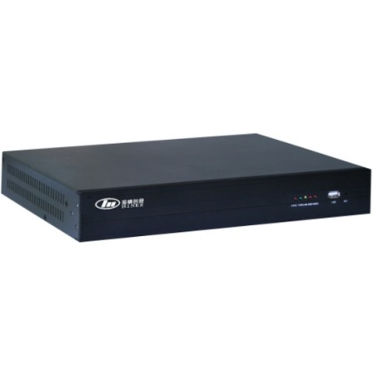
产品规格简介
06
网络视频编码器系列
嵌入式LINUX系统
支持1-4路BNC标清视频源输入，可定制VGA或其他高清接口
H.264视频压缩
AAC音频编码
内嵌RTMP协议
配套SD存储/报警/RS485/音频输入输出接口
嵌入式LINUX系统
支持1-4路BNC标清视频源输入，可定制VGA/SDI或其他高清接口
可插入SATA硬盘进行本地存储
H.264视频压缩
AAC/音频编码
内嵌RTMP协议
配套SD存储/报警/RS485/音频输入输出接口

Slide 20
为什么要选择海纳
01
提供的技术优势
嵌入式系统
无需依托前端PC的编码、后台PC解码转码
维护少，耗电少，稳定性高，操作使用方便
低码流传高清
1080P仅需1M，即可媲美其他厂商2M的效果
双音频编码算法
独有的G.711和AAC同时编码
可大大节约带宽成本、服务器成本、存储成本
全高清画质
提供720P、1080P全实时广播级高清画质
优秀的3A，以及低照度、宽动态效果
常规的视频监控流和RTMP流可同时使用音频

Slide 21
为什么要选择海纳
02
提供的技术优势
经验丰富
对接过数十家RTMP流平台商，有丰富的对接经验，和处理问题经验
定制化支持
可针对客户的个性化需求，进行专门开发
提供远程管理
提供摄像机远程集中管理平台，可大大降低摄像机维护成本，提高使用和维护效率
产品系列全
提供固定型/旋转型/变焦型/室内型/室外全天候型/红外型等，满足不同环境、不同项目的需求
快速的沟通效率，减少客户的时间成本、沟通成本

Slide 22
为什么要选择海纳
03
提供的商务优势
适合长期合作
专注于硬件开发的技术型企业，不争平台的市场
价格不透明
严密的报价体系、客户塞选体系，不滥报价、不滥卖产品
客户供求撮合
不定期引荐一些客户与客户之间的合作，通常为一方有需求、一方有供应，而我司进行撮合，多为平台类的牵线
现场服务
重大项目，公司领导或资深工程师，随时到达现场提供配合支持，做客户背后的力量！
具备研发能力，可满足客户一些定制化需求
提供客户专用型号及项目报备，确保利润空间好把握

Slide 23
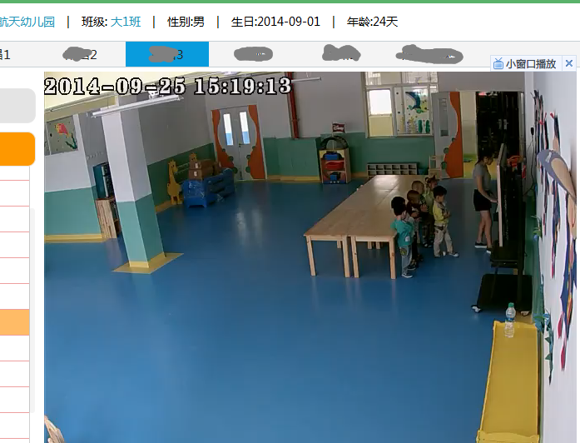
行业项目应用展示
01
应用在幼儿园行业

Slide 24
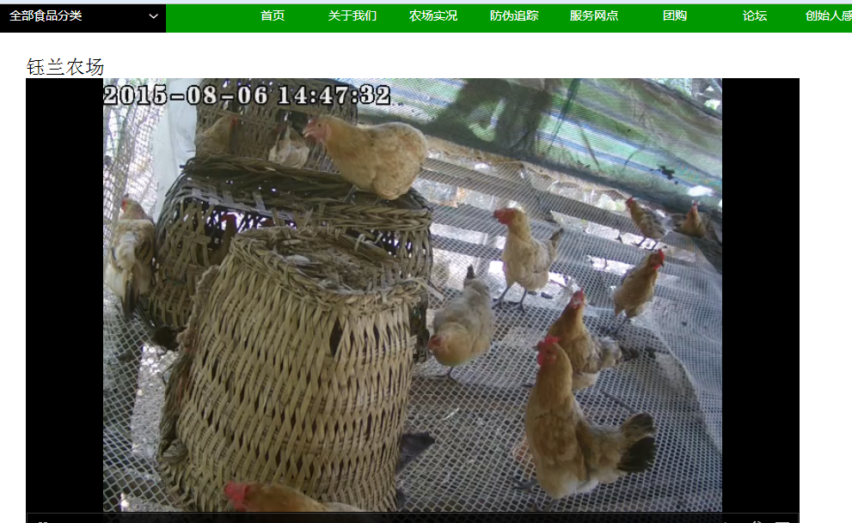
行业项目应用展示
02
应用在种殖&养殖场行业

Slide 25
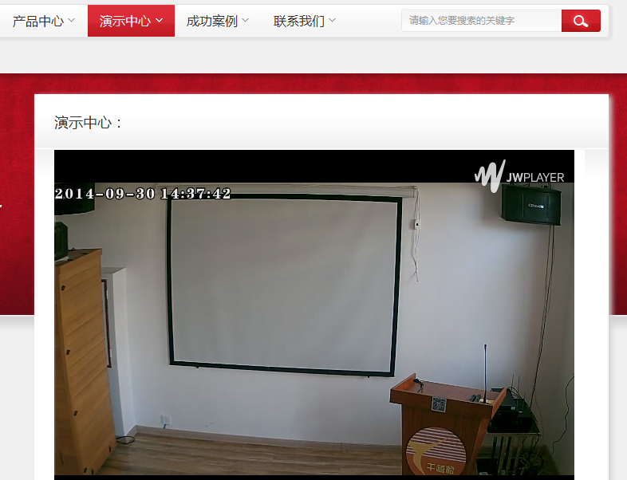
行业项目应用展示
03
应用在教学培训行业

Slide 26

行业项目应用展示
04
应用在景区行业

Slide 27
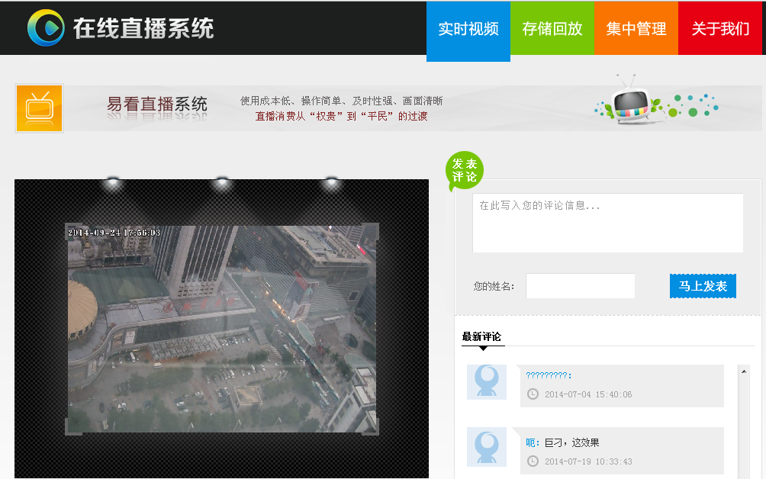
行业项目应用展示
05
应用在交通直播行业

Slide 28
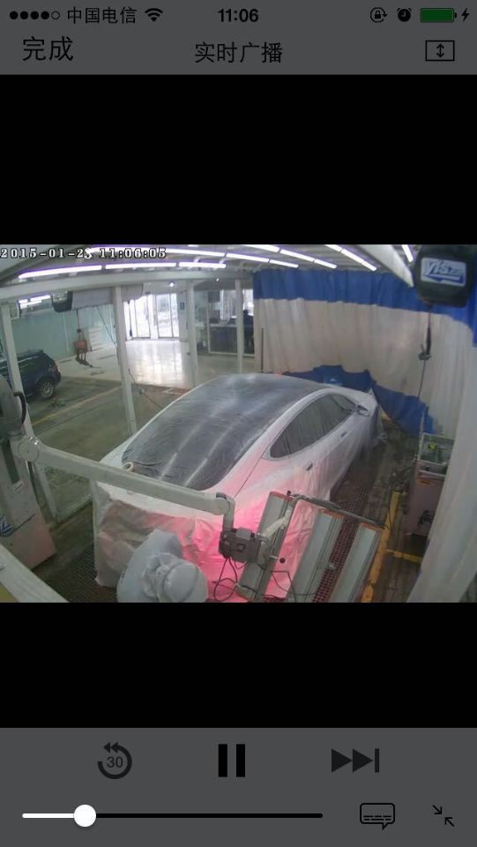
行业项目应用展示
06
应用在O2O-汽修行业

Slide 29
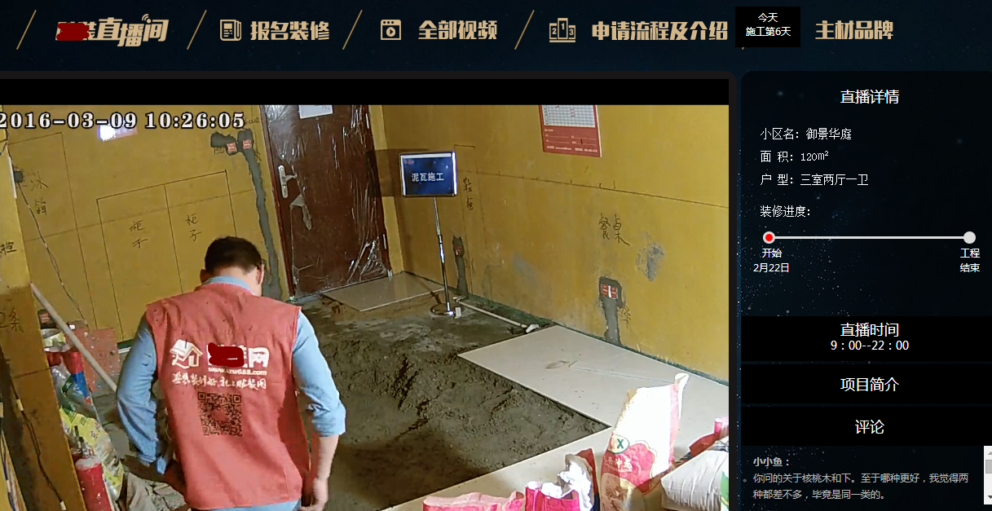
行业项目应用展示
07
应用在020-家装行业

Slide 30
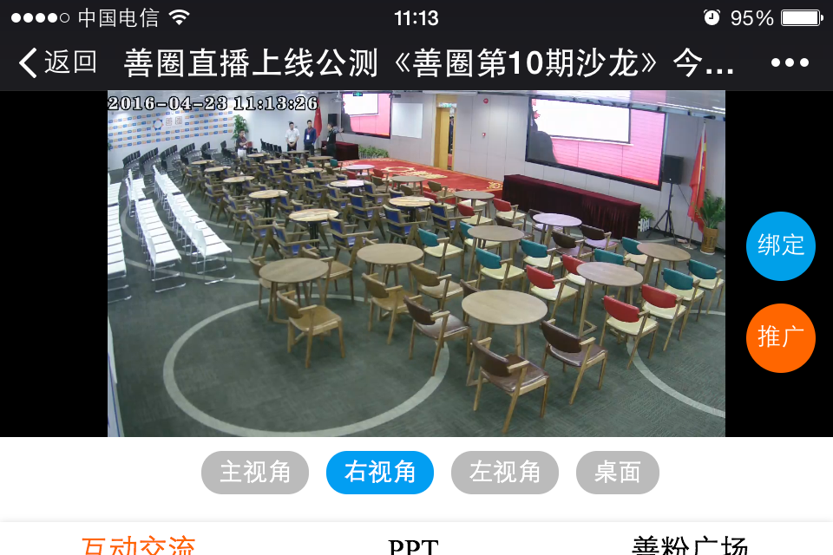
行业项目应用展示
08
应用在教学、会议行业

Slide 31
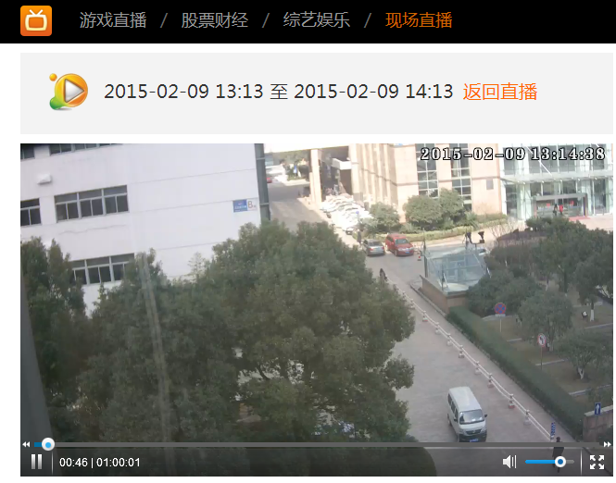
行业项目应用展示
09
应用在其他综合流媒体平台等……

Slide 32

联系我们：
□ 张炳雄 ☏ : 189 2646 9627
□ 电子邮箱 ：zbx@hinerdigital.com
□ 官方网站 ：www.hinerdigital.com
扫描可快速录入通讯录
谢 谢.

